Slide 1

ИНТЕЛЛЕКТУАЛЬНАЯ ИГРА
УМНИКИ
И
УМНИЦЫ

Slide 2

I тур
Разминка

Slide 3

II тур
МАТЕМАТИЧЕСКИЙ

Slide 4
1 задание
«Цифровой лабиринт».
Вход
23 | 8 | 16 | 41 | 3 | 99 | 49 | 61 | 33 | 99 | 51 | 39 | 55 | 21
19 | 5 | 14 | 10 | 96 | 88 | 32 | 39 | 91 | 10 | 17 | 41 | 9 | 83
15 | 55 | 33 | 96 | 79 | 35 | 40 | 11 | 13 | 18 | 33 | 93 | 91 | 37
14 | 41 | 51 | 49 | 91 | 85 | 6 | 98 | 42 | 14 | 38 | 26 | 24 | 23
16 | 28 | 14 | 6 | 72 | 81 | 21 | 5 | 19 | 7 | 43 | 2 | 9 | 87
2 | 65 | 21 | 35 | 8 | 10 | 14 | 20 | 16 | 51 | 17 | 18 | 17 | 99
50 | 17 | 22 | 13 | 35 | 79 | 37 | 63 | 94 | 39 | 14 | 26 | 89 | 21
58 | 20 | 26 | 66 | 24 | 88 | 21 | 5 | 92 | 11 | 51 | 64 | 81 | 57
67 | 18 | 53 | 62 | 77 | 14 | 7 | 5 | 80 | 61 | 7 | 82 | 46 | 20
5 | 69 | 21 | 5 | 57 | 16 | 11 | 39 | 76 | 33 | 81 | 93 | 59 | 38
96 | 28 | 30 | 84 | 24 | 70 | 9 | 55 | 12 | 4 | 18 | 26 | 50 | 56
71 | 13 | 33 | 20 | 41 | 7 | 19 | 11 | 15 | 63 | 7 | 39 | 61 | 99
75 | 21 | 57 | 12 | 14 | 28 | 56 | 34 | 44 | 56 | 90 | 20 | 41 | 7
17 | 61 | 73 | 33 | 85 | 89 | 21 | 93 | 13 | 85 | 95 | 6 | 87 | 39
Выход

Slide 5
2 задание
Найти периметр геометрической фигуры.
5 см
2 см
2см
6 см

Slide 6
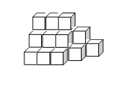
3 задание
Посчитайте сколько всего кубиков в фигуре?

Slide 7

III тур
Грамотеи

Slide 8
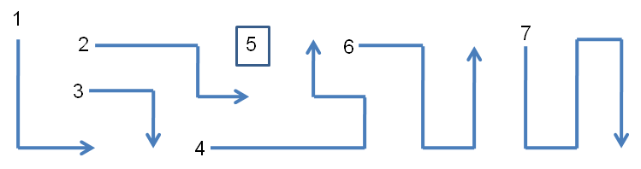
1 задание.
Расшифруй записку.
К З А Р С Й Д Е Ю Л Я М
Л П О Ы Т О М С Ь И Ь И
А Д Д П А Л Ь Я Т С Т !

Slide 9

IV тур
П
О
Л
И
Г
Л
О
т

Slide 10

Поздравляем!

